Slide 1
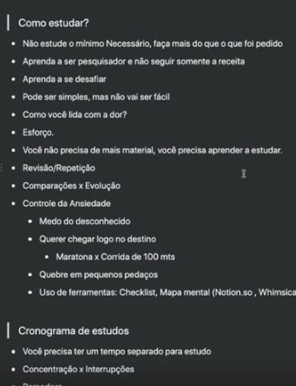

Slide 2
Cronograma de Estudos
Tempo de Estudos -
5:00/ 7:50 da manhã /2:50 de estudos
Técnica de Pomodoro – 25 minutos sem interrupções/ para 5 minutos e faça qualquer outra coisa , pausa por até 4 vezes nas primeiras horas de estudos.
Entender o Conteúdo e Saber Pesquisar ou consultar
Explicar, ajudar e debater;
Praticar fazendo projetos pessoais;
Carreira
ReadME???pesquisar o que é
Linkedin
Ajudar pessoas que estão nas comunidades
Da rocket e outras;
Criar projetos pessoais;
Criar projetos para pessoas a nossa volta;
Recriar projetos exemplo tela de login do linkedin;

Slide 3
Cronograma de Estudos

Slide 4
Comentários , Strings e Numbers
Comentário - é algum tipo de texto que queremos deixar no código, porem ele não que terá nenhuma função e nem aparecerá no meu console, nem no navegador
// Criar um programa que //
String - pode ser representada por “Aspas Dupla”, ‘Aspas simples’ e também ` Crase`, utilizo este formato quando queremos criar um objeto de texto.
Números - A sintaxe para números são Inteiros, Floats e Boleanos
Inteiro = números interos
Float = números decimais ex.: 8.5
Condicionais If / Else – revisão
Atenção para não tentar executar um arquivo no console, enquanto o arquivo que você esta digitando esta em outro Caminho.

Slide 5
Operadores Relacionais
<Menor
>Maior
<= Menor igual a
== Igual a
=== igual e do mesmo tipo
!= Diferente de
!==Diferente, inclusive do Tipo ( String ou Numero)
Golden tips
Para iniciar um novo código de calculo de variáveis, faça alguns testes para verificar se a função esta funcionando.
OBS. : Não esquecer de observar de o nome da função foi
alterado em todos os lugares. (HTML/Script)
Exemplo:
function calcularaps(){
console.log('chamou');
}

